Slide 1


Восстановительные и пожарные поезда

Slide 2
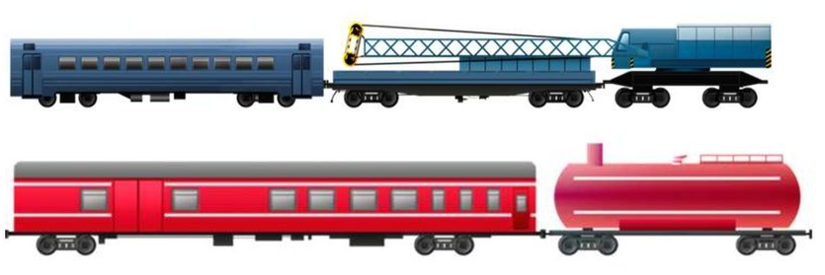
Восстановительные и пожарные поезда
ПТЭ Раздел III Организация эксплуатации технологических систем, п. 39-40
Восстановительные поезда, специальные автомотрисы, дрезины и автомобили для восстановления пути и устройств технологического электроснабжения, вагоны и автомобили ремонтно-восстановительных летучек связи, аварийно- полевые команды.
Пожарные поезда и пожарные команды.
Размещение на железнодорожных станциях восстановительных и пожарных поездов.

Slide 3
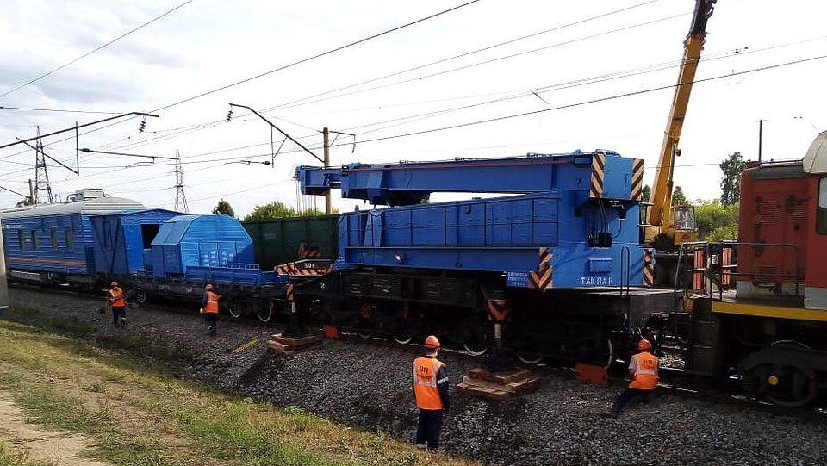
Восстановительные и пожарные поезда
Термины и определения, используемые в ПТЭ РФ
Поезд восстановительный – поезд, сформированный из специального железнодорожного подвижного состава, предназначенный для ликвидации последствий сходов и столкновений железнодорожного подвижного состава, восстановления железнодорожного пути и контактной сети железных дорог, а также для оказания помощи в пределах своих тактико- технических возможностей при ликвидации последствий происшествий природного и техногенного характера.

Slide 4
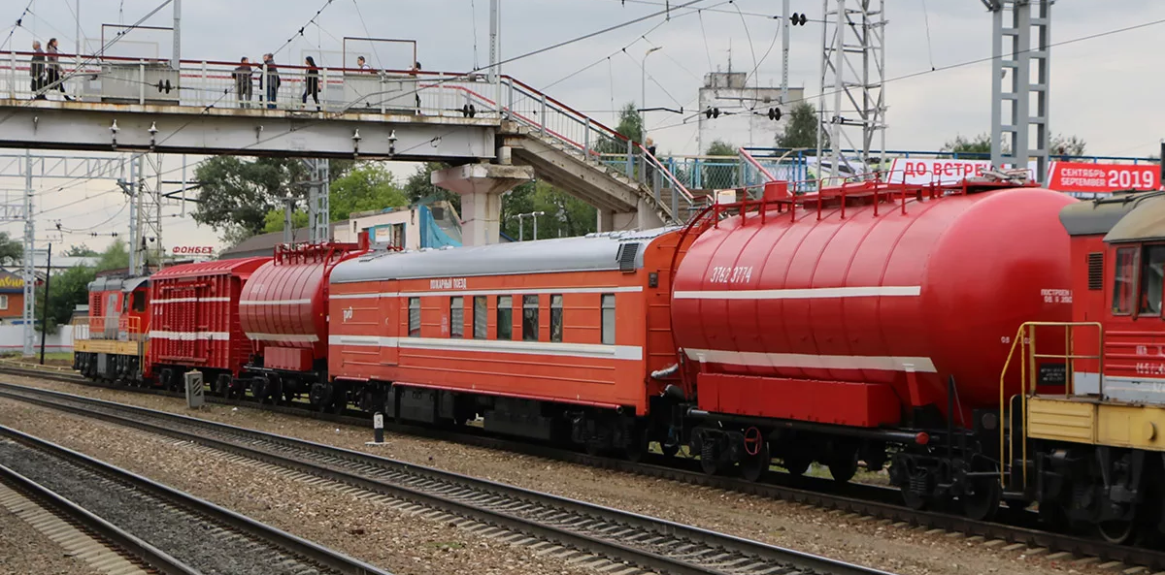
Восстановительные и пожарные поезда
Термины и определения, используемые в ПТЭ РФ
Поезд пожарный – поезд, сформированный из специального железнодорожного подвижного состава, предназначенный и оборудованный для тушения пожаров и проведения аварийно-спасательных работ в железнодорожном подвижном составе, на объектах железнодорожной инфраструктуры и в полосе отвода железных дорог

Slide 5
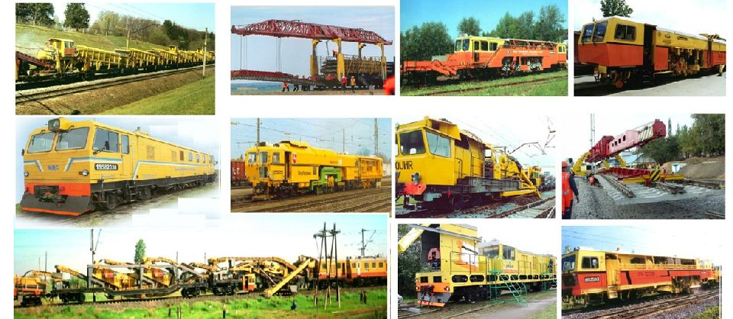
Восстановительные и пожарные поезда
Специальный железнодорожный подвижной состав – железнодорожный подвижной состав, предназначенный для обеспечения строительства, восстановления, ремонта и функционирования инфраструктуры железнодорожного транспорта и включающий в себя несъемные самоходные подвижные единицы на железнодорожном ходу, такие как мотовозы, дрезины, специальные автомотрисы, железнодорожно-строительные машины с автономным двигателем и тяговым приводом, а также несамоходные подвижные единицы на железнодорожном ходу, такие как железнодорожно- строительные машины без тягового привода, прицепы и специальный железнодорожный подвижной состав, включаемый в хозяйственные поезда и предназначенный для производства работ по содержанию, обслуживанию и ремонту сооружений и устройств железнодорожного транспорта.

Slide 6
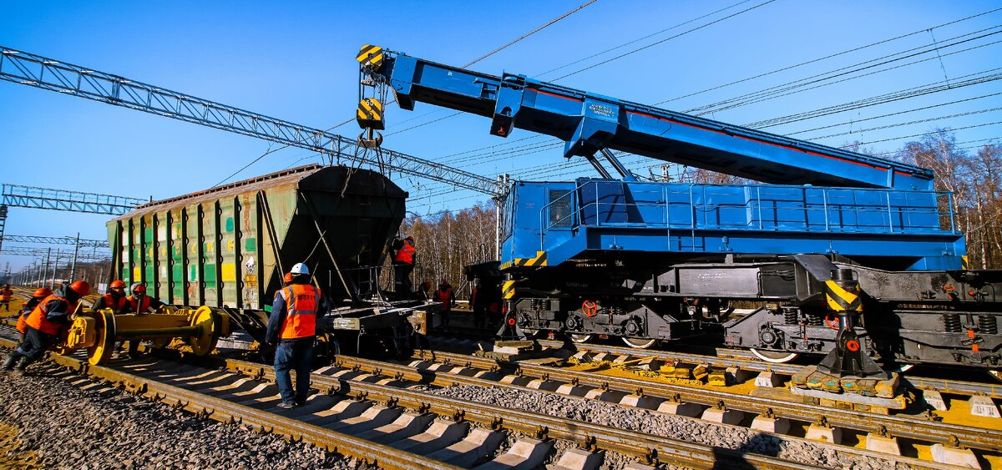
Восстановительные и пожарные поезда
Владелец инфраструктуры размещает средства, позволяющие принять незамедлительные меры по ликвидации последствий транспортных происшествий, чрезвычайных ситуаций на железнодорожном транспорте:
* восстановительные поезда для восстановления движения поездов в соответствии с графиком движения поездов вследствие транспортных происшествий, ликвидации их последствий и иных, связанных с нарушением правил безопасности движения и эксплуатации железнодорожного транспорта;

Slide 7
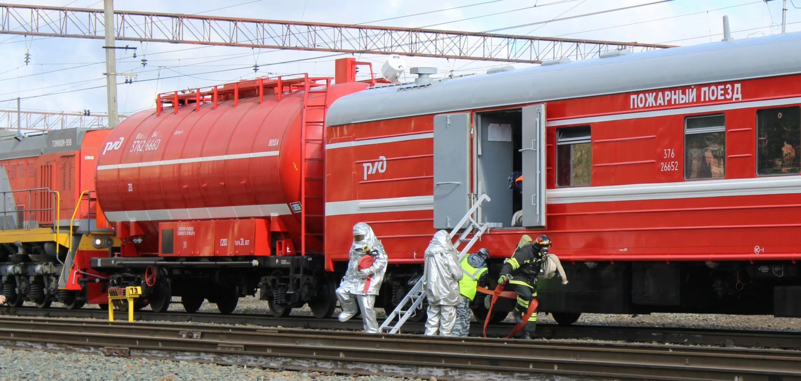
Восстановительные и пожарные поезда
Владелец инфраструктуры размещает средства, позволяющие принять незамедлительные меры по ликвидации последствий транспортных происшествий, чрезвычайных ситуаций на железнодорожном транспорте:
* пожарные поезда и подразделений пожарной охраны для предупреждения и тушения пожаров, проведения аварийно-спасательных работ, связанных с тушением пожаров в зоне чрезвычайной ситуации.

Slide 8
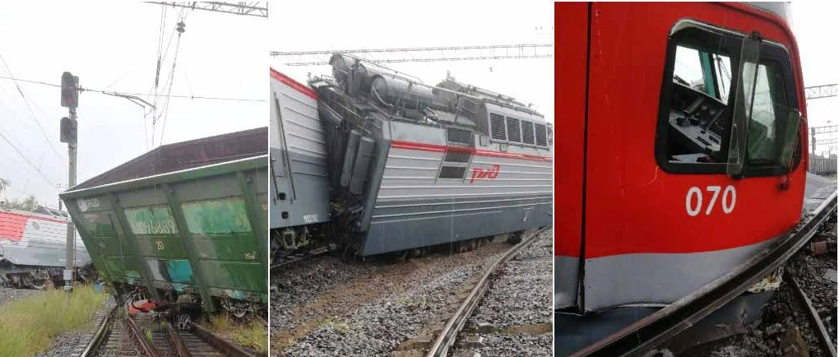
Восстановительные и пожарные поезда
Восстановительные и пожарные поезда, ССПС и вспомогательные локомотивы назначаются на основании требования о помощи (письменного, переданного по телефону или радиосвязи), полученного от машиниста (помощника машиниста) остановившегося в пути на перегоне поезда, а также по требованию работников подразделений пути, электроснабжения, СЦБ и связи.

Slide 9
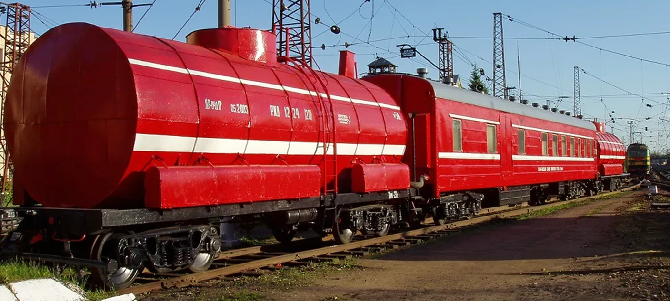
Восстановительные и пожарные поезда
Отправление и следование восстановительных и пожарных поездов, ССПС и вспомогательных локомотивов к месту назначения осуществляются по приказу ДНЦ.
На основании разработанного технологического графика (регламента) определено минимальное время с момента получения приказа до отправления восстановительного поезда 40 минут, пожарного поезда 24 минут.

Slide 10
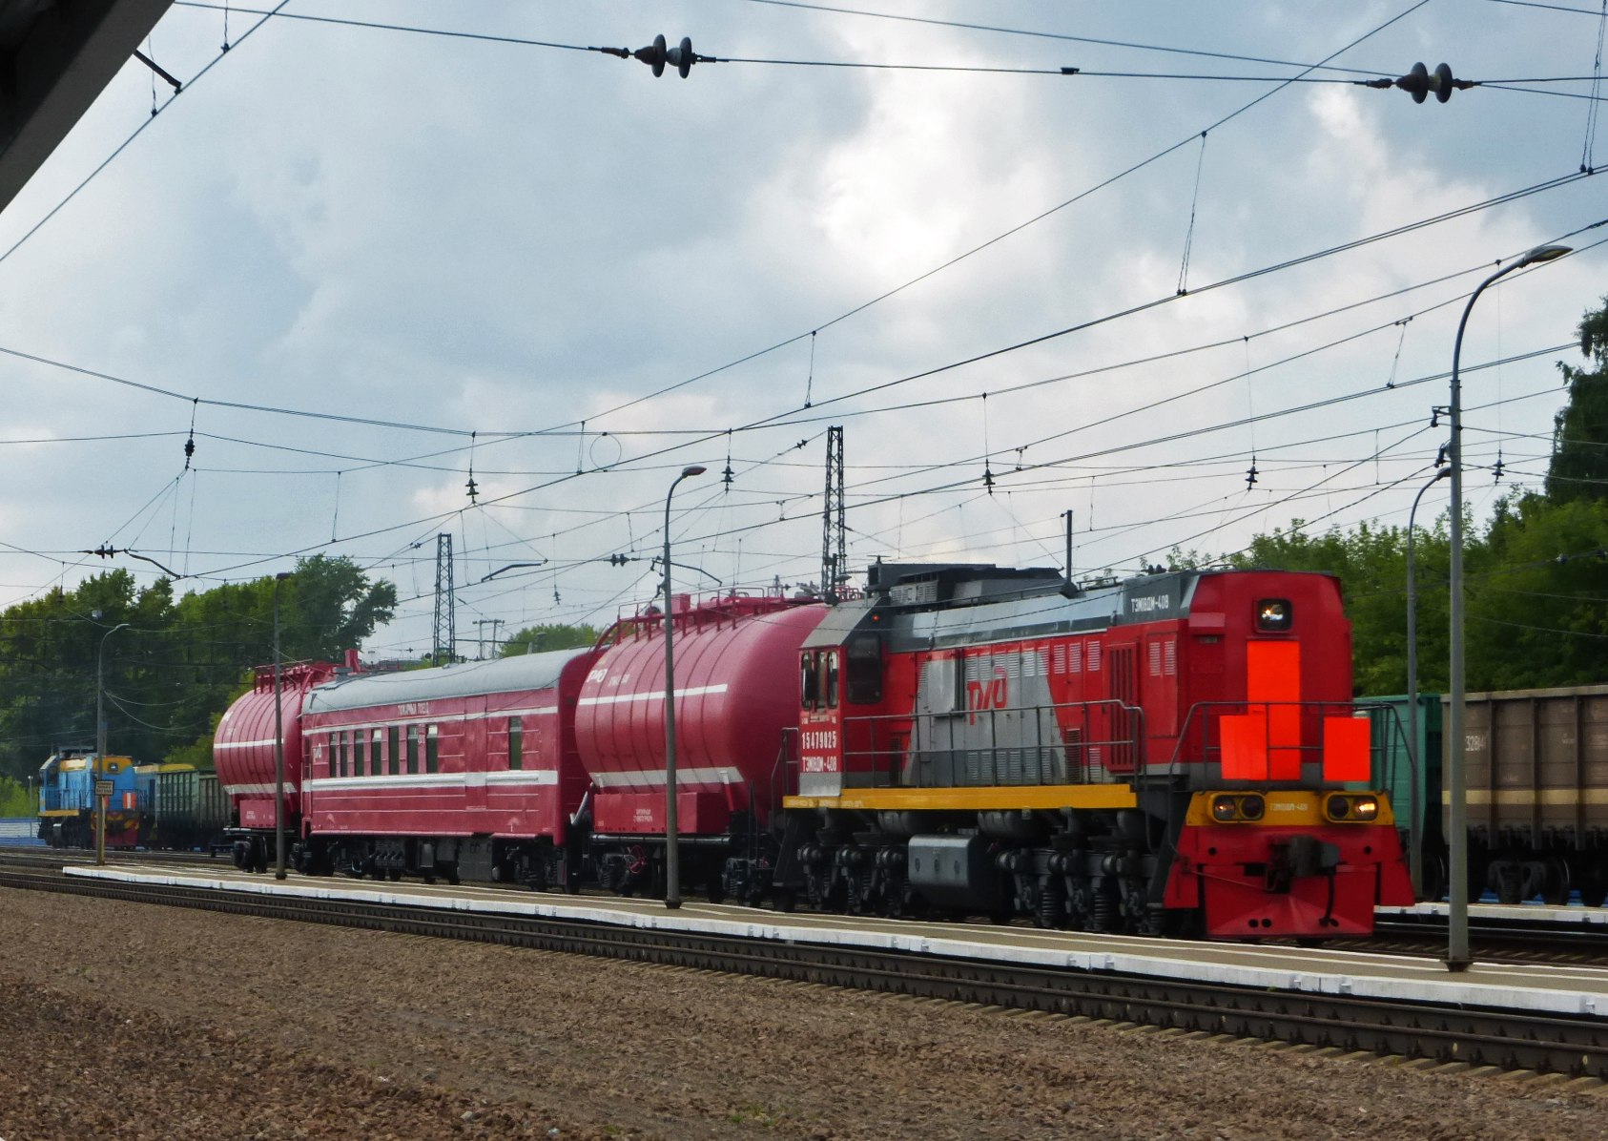
Восстановительные и пожарные поезда
На электрифицированных ж.-д. линиях пожарные поезда отправляются тепловозом. При отправлении пожарного поезда электровозом к его прибытию на конечную станцию перед местом пожара должен быть подготовлен тепловоз для замены электровоза.
При отсутствии на ж.-д.. станции свободного локомотива для пожарного поезда выдается локомотив из-под любого поезда, находящегося на этой ж.-д. станции и прилегающих участках.

Slide 11
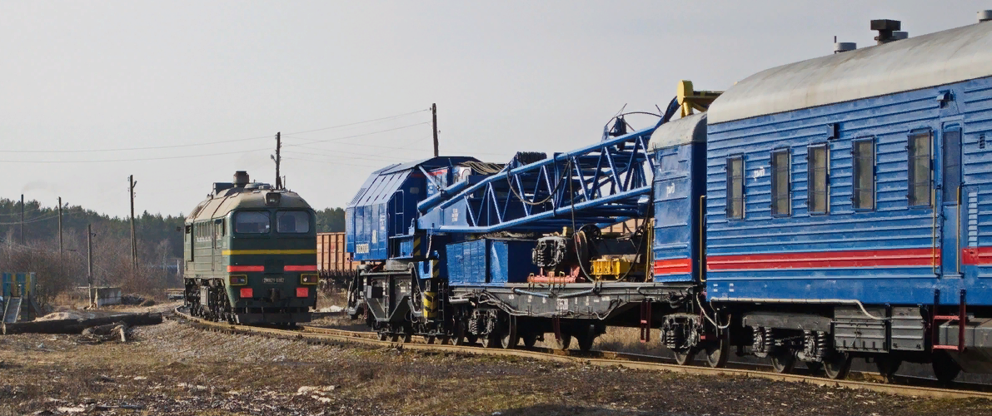
Восстановительные и пожарные поезда
По получении приказа об отправлении восстановительного (пожарного) поезда ДСП, ТЧД обязаны обеспечить подачу локомотива, удовлетворяющего по своим характеристикам весовой норме на данном участке обслуживания, не позднее 15 минут с момента получения приказа. При отсутствии поездного локомотива на станции, под восстановительный (пожарный) поезд выдается локомотив из-под любого поезда. ТЧД после определения поездного локомотива направляет на него дежурного машиниста-инструктора для сопровождения его в кабине машиниста до места аварийно-восстановительных работ с целью осуществления контроля за работой локомотивной работы.

Slide 12
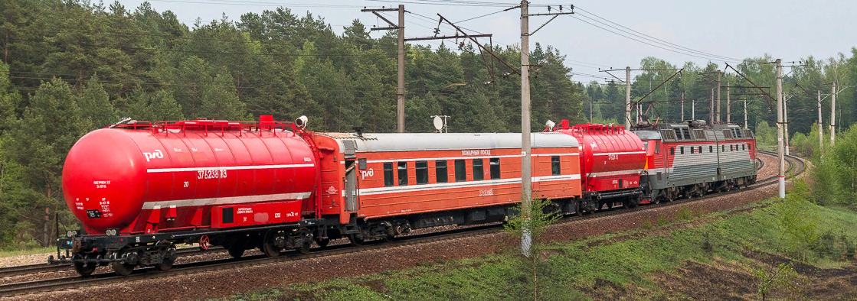
Восстановительные и пожарные поезда
ДНЦ обязан обеспечить быстрейшее продвижение восстановительных, пожарных поездов и вспомогательных локомотивов и при наличии соответствующих сведений информировать начальников восстановительных (пожарных) поездов о характере схода, количестве сошедших вагонов и степени их повреждения, наличии вагонов с опасными грузами (сообщить номер аварийной карточки), характере местности, погодных условиях для предварительного определения порядка действий и подготовки личного состава поездов к работам по ликвидации последствий нарушения безопасности движения в кратчайший срок.

Slide 13
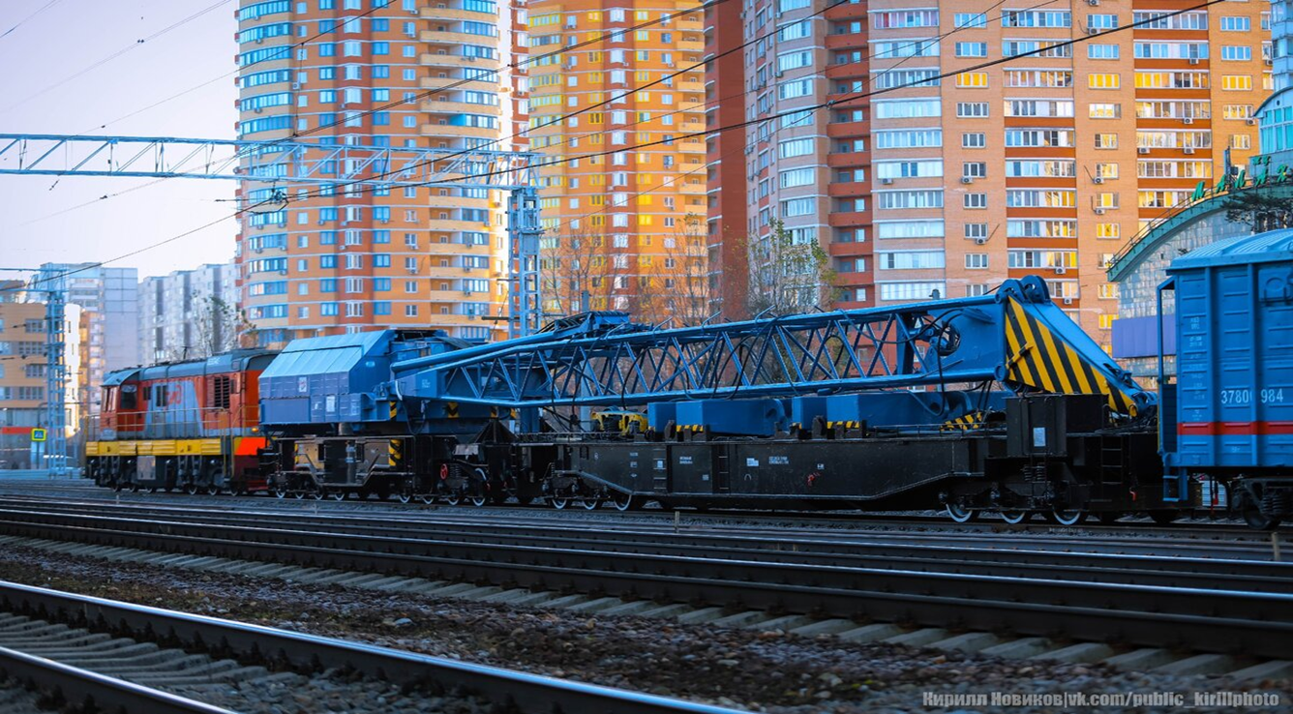
Восстановительные и пожарные поезда
Восстановительный (пожарный) поезд должен следовать к месту пожара или проведения работ по ликвидации аварийных ситуаций с опасными грузами с преимуществом перед всеми поездами с максимальной скоростью, установленной для данного участка пути и конструкторской документацией железнодорожного подвижного состава.
Запрещается оставлять пожарный поезд без локомотива до возвращения его на железнодорожные пути постоянной стоянки.

Slide 14
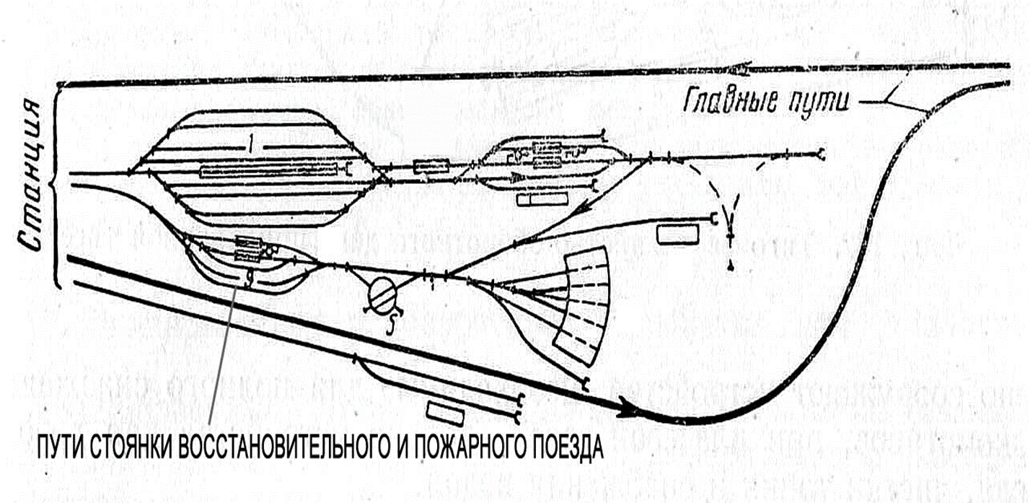
Восстановительные и пожарные поезда
Железнодорожные пути, определенные владельцем инфраструктуры (владельцем железнодорожных путей необщего пользования), для стоянки восстановительных и пожарных поездов, автомотрис и дрезин, предназначенных для ведения восстановительных работ, запрещается занимать другим железнодорожным подвижным составом.
Железнодорожные пути постоянной стоянки пожарного поезда должны быть неэлектрифицироваными.

Slide 15

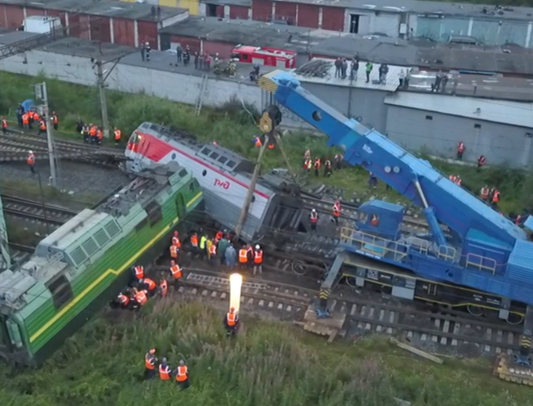
Восстановительные и пожарные поезда
В соответствии со статьей 24 Федерального закона от 10 января 2003 г. №17-ФЗ «О железнодорожном транспорте в Российской Федерации» владелец инфраструктуры и перевозчик принимают незамедлительные меры по ликвидации последствий транспортных происшествий, стихийных бедствий (заносов, наводнений, пожаров и других), вызывающих нарушение работы железнодорожного транспорта.

Slide 16
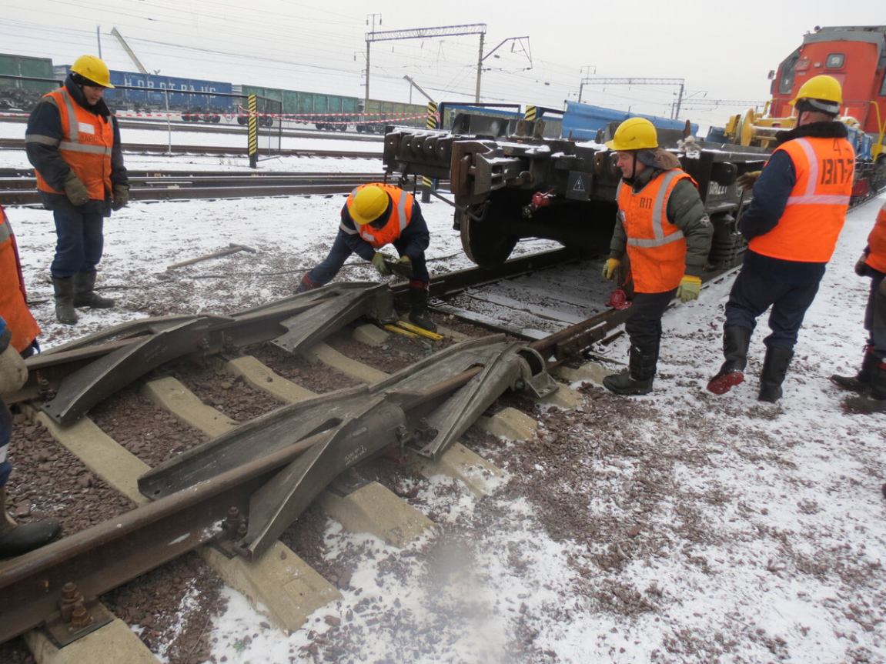
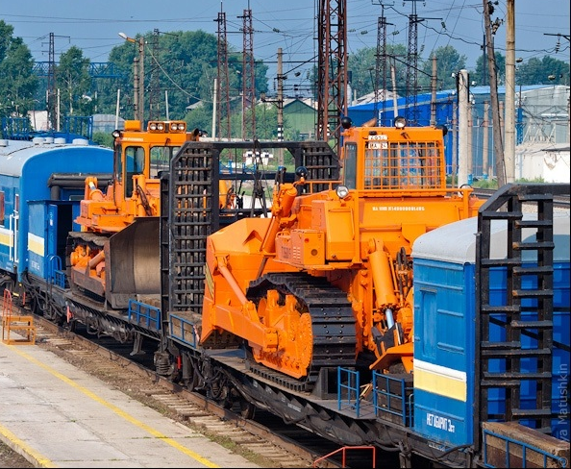
Восстановительные и пожарные поезда
Для принятия указанных мер владелец инфраструктуры и перевозчик за счет собственных средств должны содержать специализированные подразделения по ликвидации чрезвычайных ситуаций, иметь запас материальных и технических средств, перечень которых определяется федеральным органом исполнительной власти в области железнодорожного транспорта по согласованию с заинтересованными федеральными органами исполнительной власти или заключить соответствующие договоры со сторонними специализированными организациями.

Slide 17
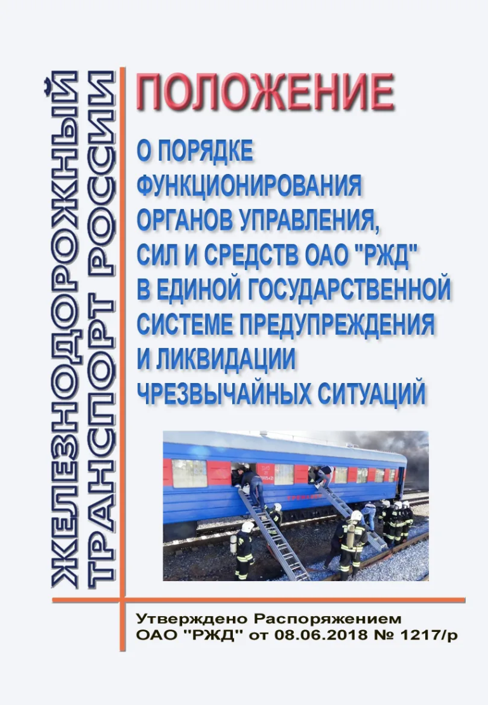


Восстановительные и пожарные поезда
В ОАО «РЖД» размещение средств, позволяющих принять незамедлительные меры по ликвидации последствий транспортных происшествий, чрезвычайных ситуаций выполняется в соответствии Правилами эксплуатации и содержания восстановительных поездов ОАО «РЖД», утвержденными распоряжением ОАО «РЖД» от 28 августа 2018 г. № 1897/р.

Slide 18
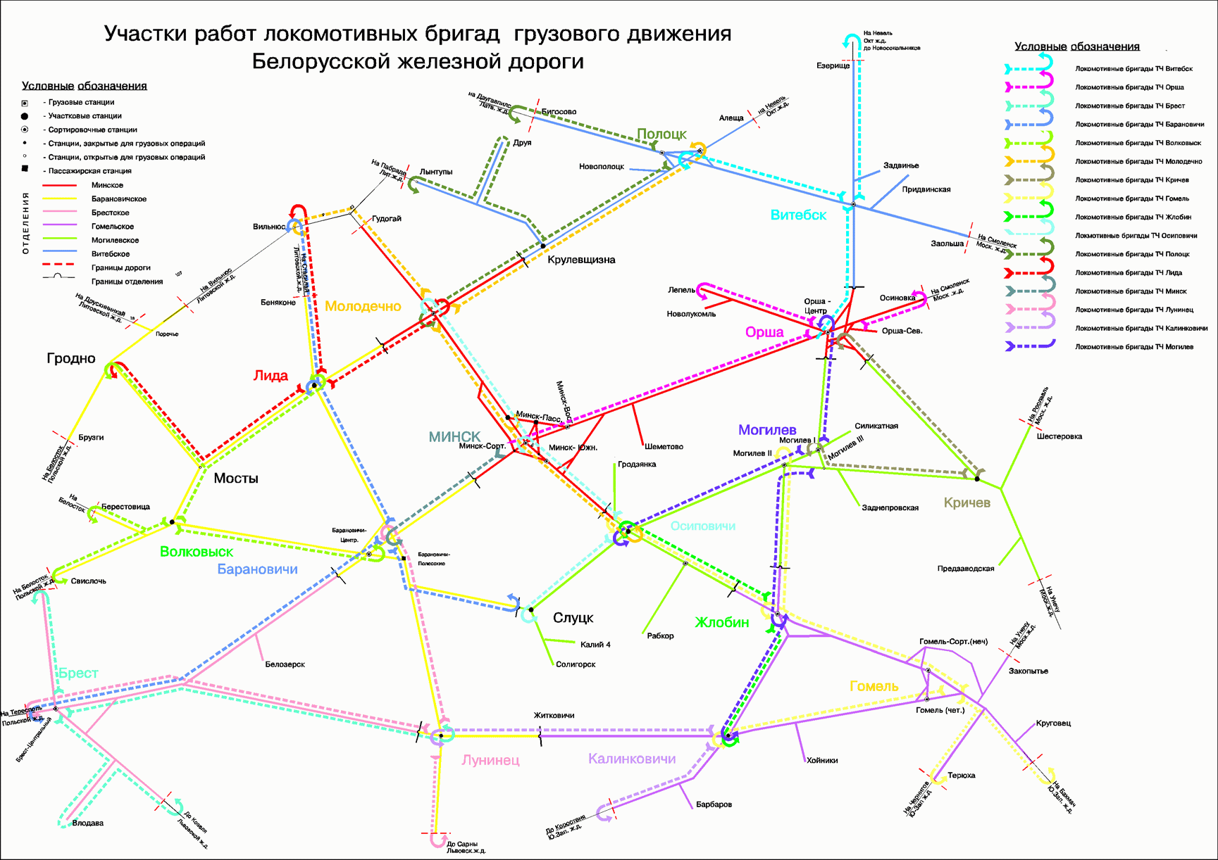
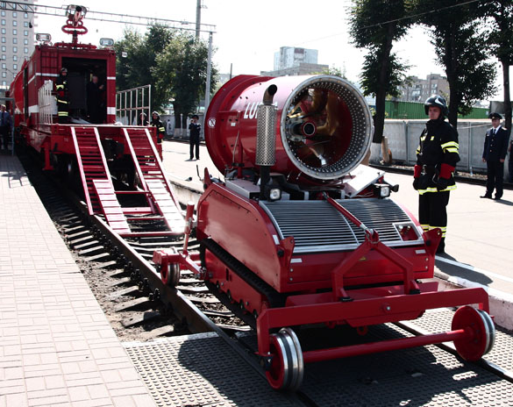
Восстановительные и пожарные поезда
За каждым пожарным поездом закрепляются участки выезда. Границы участков выезда пожарного поезда определяются организационно-распорядительным документом ОАО "РЖД" по согласованию с Федеральным государственным предприятием «Ведомственная охрана железнодорожного транспорта Российской Федерации» (ФГП ВО ЖДТ России).
Расчетное время доставки пожарного поезда на конечный пункт, ограничивающий участок выезда, должно составлять не более 2,5 часов в зависимости от классификации и специализации железнодорожных линий (таблица 1).
Таблица 1
Класс железнодорожной линии* | 1 | 2 | 3 | 4 | 5
Протяженность участка выезда пожарного поезда не более, км | 80 | 100 | 120 | 140 | 160

Slide 19
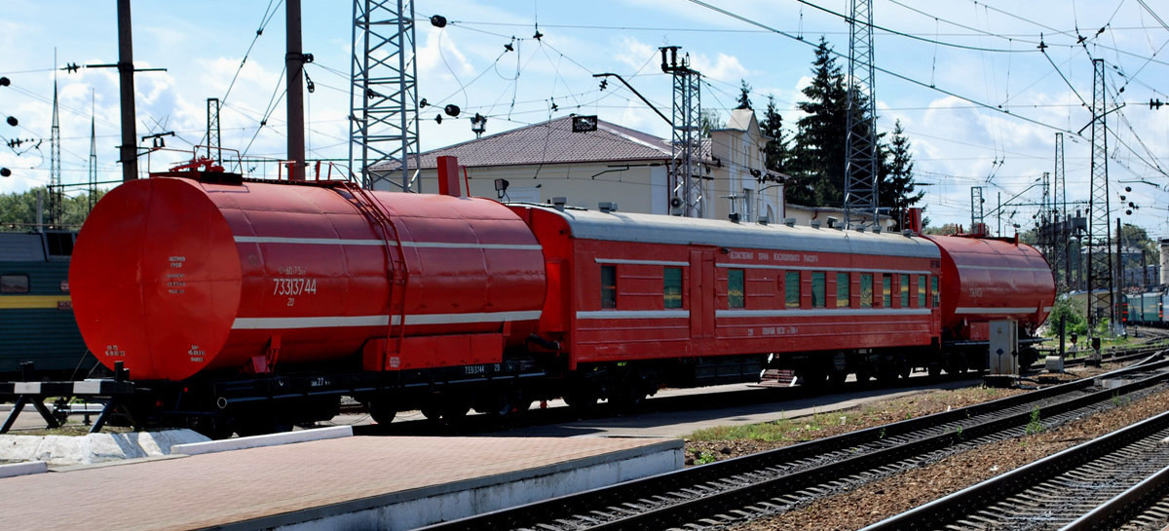
Восстановительные и пожарные поезда
ОАО "РЖД" определяет станции дислокации пожарных поездов исходя из обеспечения пожарной безопасности перевозочного процесса и экономической целесообразности по согласованию с ФГП ВО ЖДТ России.
Пожарные поезда должны размещаться на ж.-д.. станциях (грузовых, пассажирских, сортировочных и участковых), на которых имеется рабочий парк локомотивов и устройства для заправки цистерн-водохранилищ водой.

Slide 20
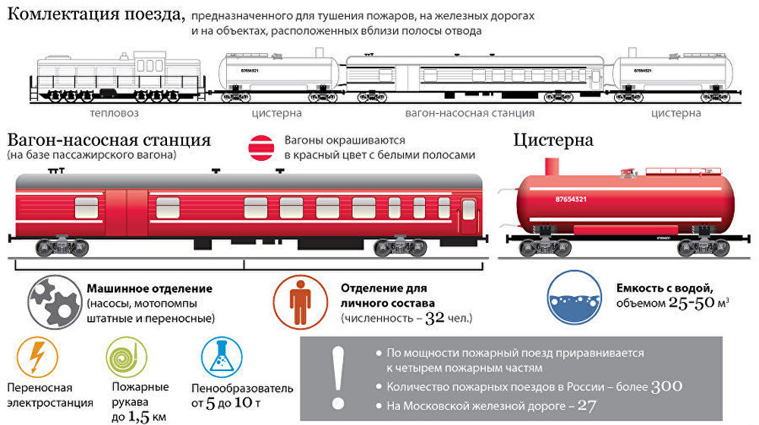
Восстановительные и пожарные поезда
Работники пожарного поезда при необходимости обеспечиваются стационарными бытовыми помещениями, источниками наружного водоснабжения, линиями водяного или парового отопления, электроснабжения, связи, а также необходимым запасом угля и электроэнергией соответствующей расчетной мощности потребителей пожарных поездов в соответствии с условиями договора, заключенного между ОАО "РЖД" и ФГП ВО ЖДТ России.

Slide 21
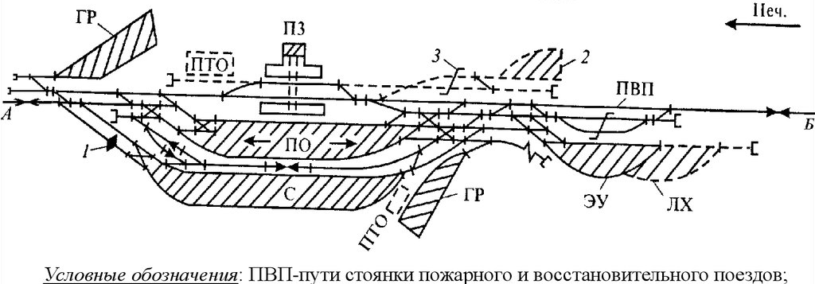
Восстановительные и пожарные поезда
Железнодорожные пути постоянной стоянки пожарного поезда должны иметь выходы на главный путь, как правило, в обе стороны. Допускается организовывать выходы пожарного поезда на главный путь в одну сторону.
На каждой ж.д. станции постоянной дислокации пожарного поезда должен быть разработан технологический график с определением минимального времени отправления пожарного поезда с железнодорожных путей постоянной стоянки.
Технологические графики согласовываются с филиалами ФГП ВО ЖДТ России и утверждаются начальником железной дороги.

Slide 22
Восстановительные и пожарные поезда
График отправления пожарного поезда со станции Саратов-II – Товарный в нечетном направлении составлен с учетом выдачи на станцию поездного локомотива.

Slide 23
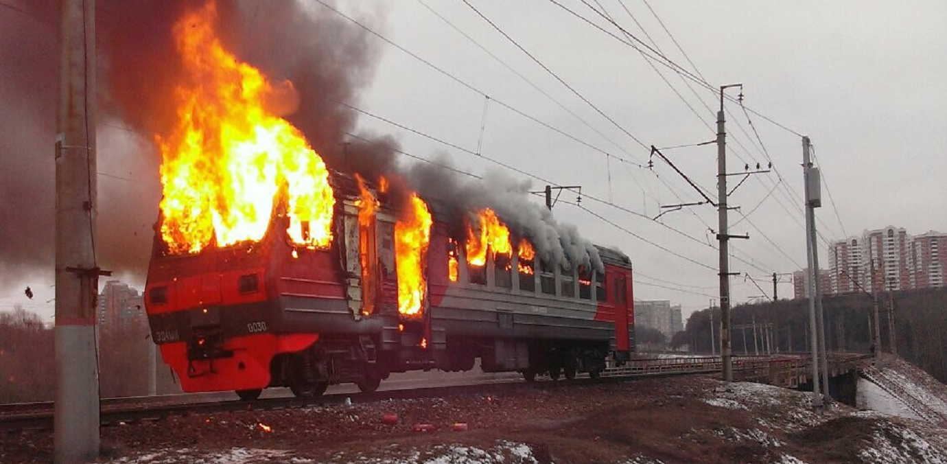
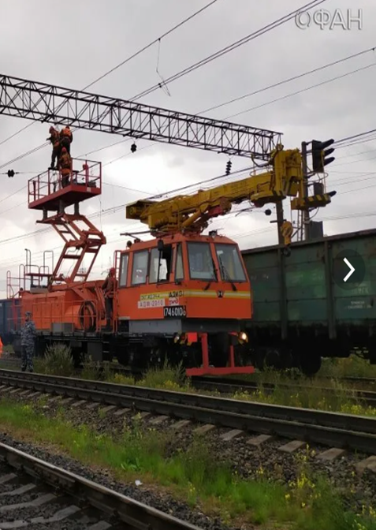
Восстановительные и пожарные поезда
Тушение пожаров на электрифицированных участках железных дорог производится только после получения письменного разрешения о снятии напряжения в контактной сети и высоковольтных линий, а также их заземления, от работника дистанции электроснабжения с указанием номера приказа энергодиспетчера и времени снятии напряжения.
До снятия напряжения с контактной сети и высоковольтной линии и заземления проводов тушение пожара не допускается.

Slide 24
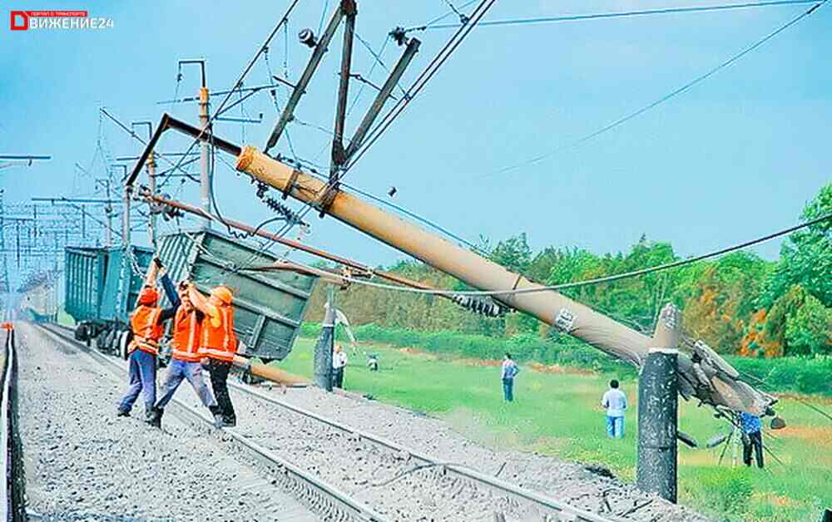
Восстановление устройств электроснабжения
Наиболее распространенными видами нарушения нормальной работы являются пережоги и обрывы контактных проводов и несущих тросов, ветровые повреждения, пробои, перекрытия и изломы изоляторов, а также повреждения опор и фундаментов.

Slide 25
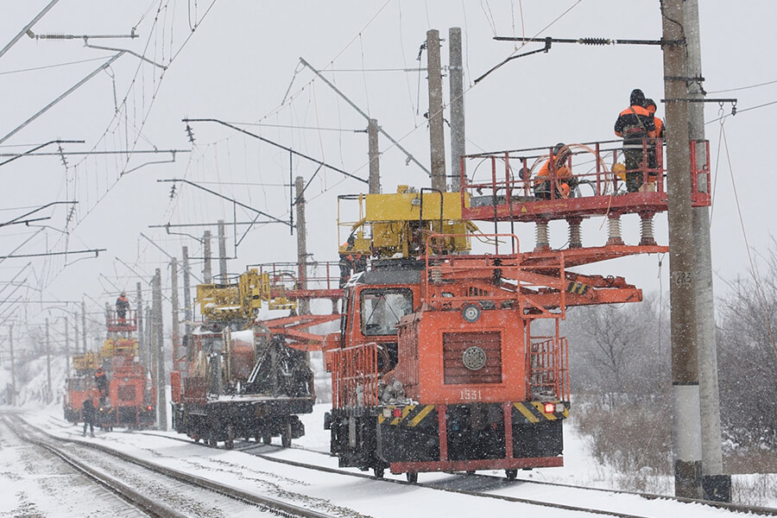
Восстановление устройств электроснабжения
Восстановление контактной сети начинают со сбора бригады и выезда на восстановление. Получив информацию о повреждении, энергодиспетчер уточняет его объем и характер и дает приказ соответствующим ЭЧК на сбор ремонтных бригад и выезд аварийных дрезин, автомотрис или летучек.

Slide 26
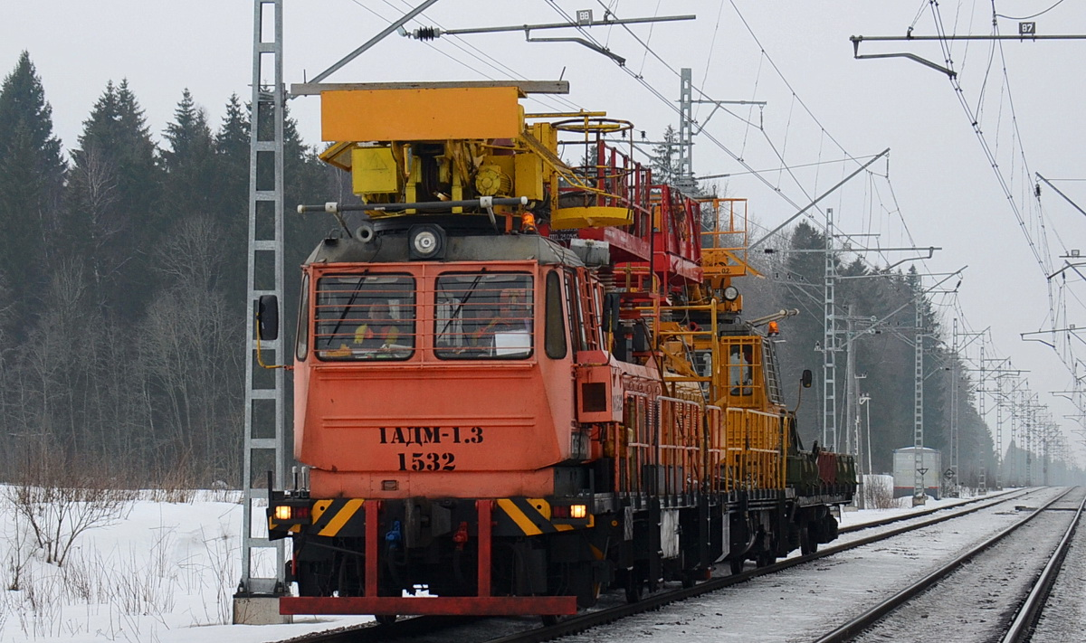
Восстановление устройств электроснабжения
По утвержденному плану оповещения на сбор бригады дается не более 30 мин, причем один экземпляр такого плана должен находиться в дежурном пункте ЭЧК, другой — у энергодиспетчера. По готовности бригады, дрезины (летучки) или, при необходимости, восстановительного поезда энергодиспетчер дает заявку поездному диспетчеру на отправку к месту повреждения.

Slide 27
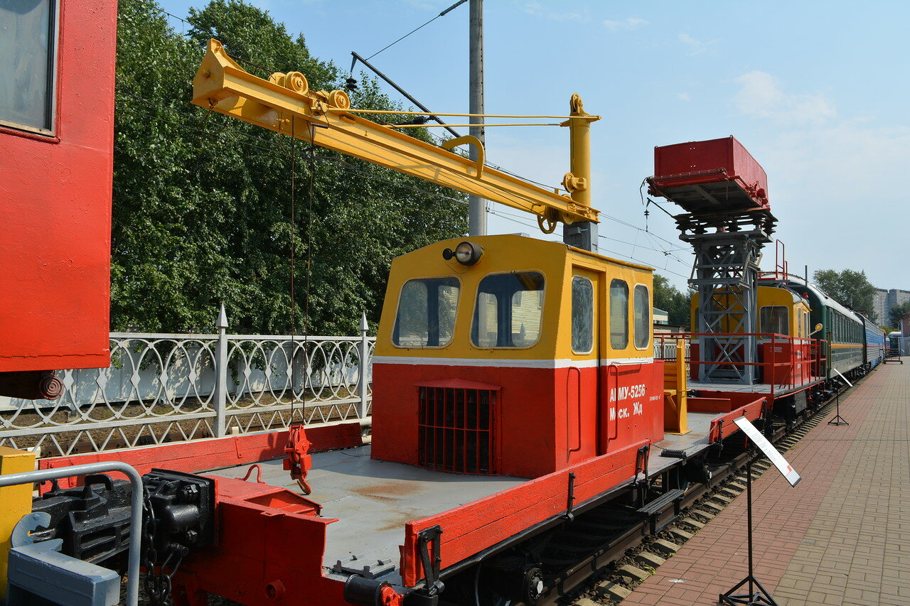
Восстановление устройств электроснабжения
Автодрезина вместе с платформой следует к месту повреждения на правах восстановительного поезда, делая в пути остановки только для погрузки съемных вышек и необходимых материалов, а также для посадки электромонтеров.
Работы по ликвидации повреждений контактной сети должны быть организованы с учетом максимального сокращения времени перерыва в движении поездов. С этой целью их, как правило, выполняют в два этапа.

Slide 28
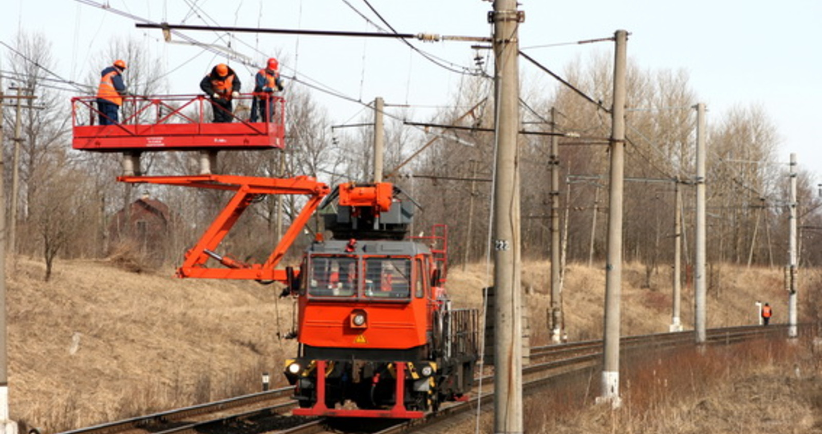
Восстановление устройств электроснабжения
На первом этапе используют методы ускоренного восстановления — краткосрочного или временного.
При краткосрочном восстановлении поврежденные (разрушенные) элементы контактной сети частично демонтируют, а оставшиеся перемещают за пределы габарита, обеспечивающего безопасное движение поездов, в том числе с опущенными токоприемниками.
Этот вид восстановления разрешается использовать на срок не более 36 часов.

Slide 29
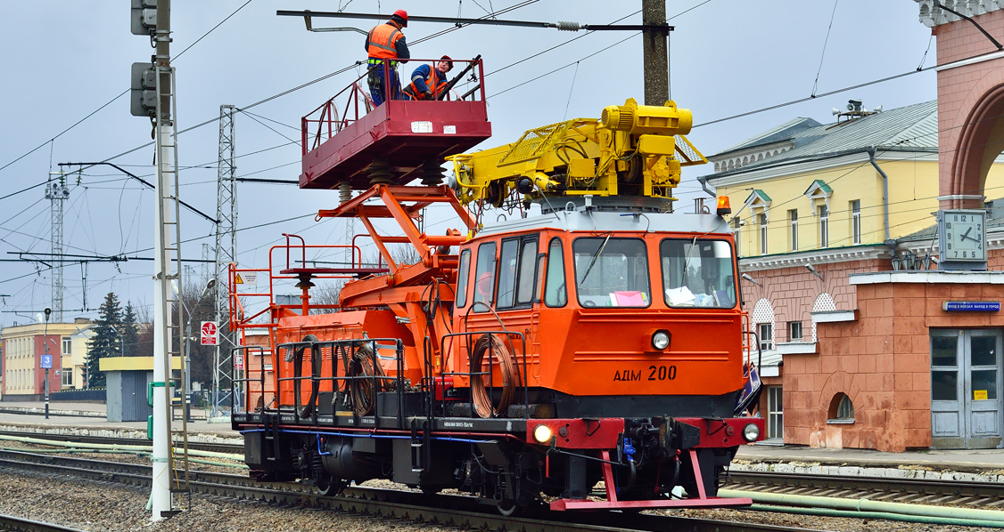
Восстановление устройств электроснабжения
На втором этапе выполняются работы по полному восстановлению, при котором контактную сеть приводят в состояние, отвечающее действующим на данном участке техническим требованиям. Работы второго этапа, являются непосредственным продолжением первого этапа. При предоставлении «окон» и наличии на месте повреждения достаточных восстановительных сил и средств необходимо сразу выполнять работы по полному восстановлению контактной сети.

Slide 30
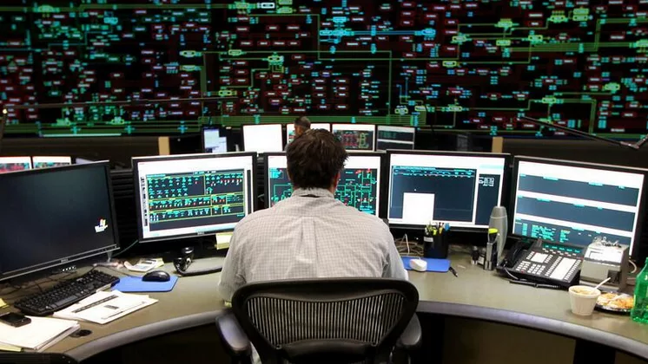
Восстановление устройств электроснабжения
Первостепенную роль в организации работ и ускорении восстановления играет энергодиспетчер. Он имеет возможность глубоко оценить обстановку по сообщениям о повреждениях, подготовить временные упрощенные схемы питания и секционирования контактной сети, обеспечить доставку к месту повреждения ремонтной бригады и необходимых для восстановления материалов и оборудования. Очередность восстановления руководитель работ согласовывает с энергодиспетчером.

Slide 31
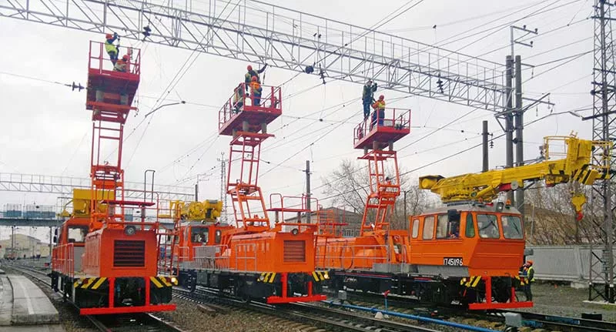
Восстановление устройств электроснабжения
Руководителем восстановительных работ должен быть начальник или электромеханик ЭЧК. Руководитель восстановительных работ на контактной сети несет личную ответственность за: оперативную и грамотную организацию восстановления устройств контактной сети и своевременное открытие движения поездов; безопасность работающих на восстановлении; обеспечение связи с энергодиспетчером, начальником восстановительного поезда, передачу им информации о ходе восстановления, а при необходимости — своевременное затребование от них представления фронта работ, дополнительных материалов, механизмов и людей.

Slide 32

Аварийно-полевые команды
Аварийно-полевые команды базируются на сортировочных и участковых станциях в пределах "плеча" обслуживания восстановительного поезда. Они предназначены для ликвидации одиночных сходов подвижного состава. Подготовку личного состава АПК и их оснащение осуществляют восстановительные поезда. Аварийно-полевая команда может быть реорганизована в восстановительный поезд.

Slide 33
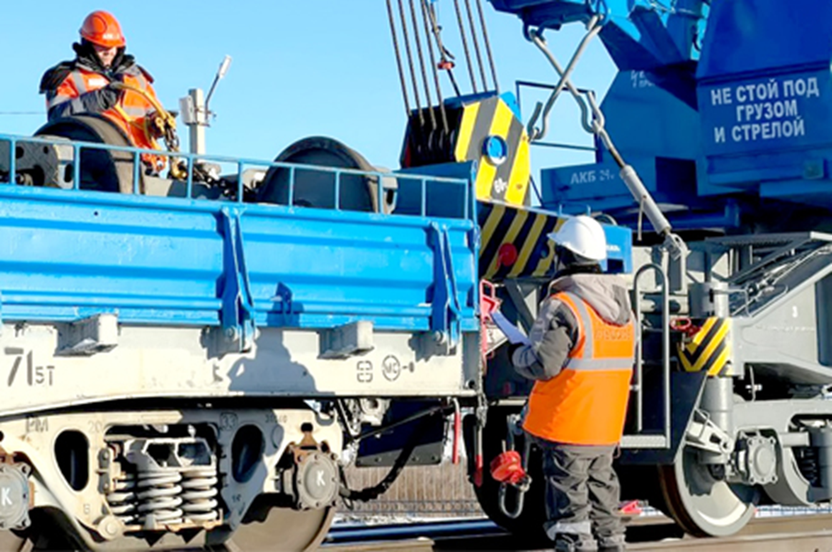
Аварийно-полевые команды
Аварийно-полевые команды выполняют подготовительные мероприятия для совместной работы с ВП. Им могут придаваться подвижные средства (дрезины, автомотрисы, автомобили).

Slide 34
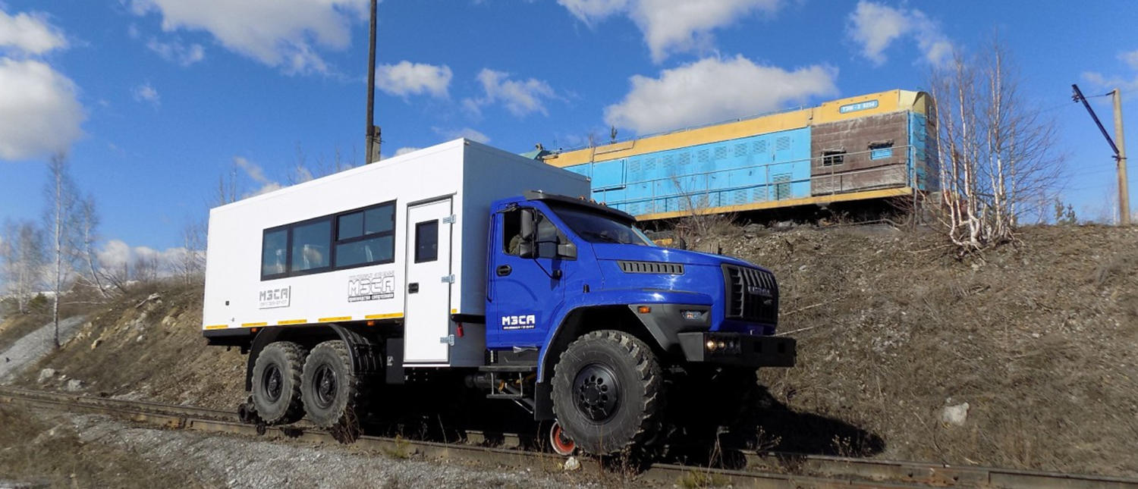
Восстановление устройств пути, СЦБ и связи
Возникающие нарушения работы устройств СЦБ и связи устраняются, имеющимися в дистанции аварийно-восстановительными мобильными бригадами, организуемыми по заранее утвержденному плану выполнения работ.
Для оперативного устранения отказа в работе устройств на каждом производственном участке организована мобильная дежурно-оперативная (аварийно-восстановительная) бригада, которая оперативно подчинена диспетчерской группе сменных инженеров дистанции.

Slide 35
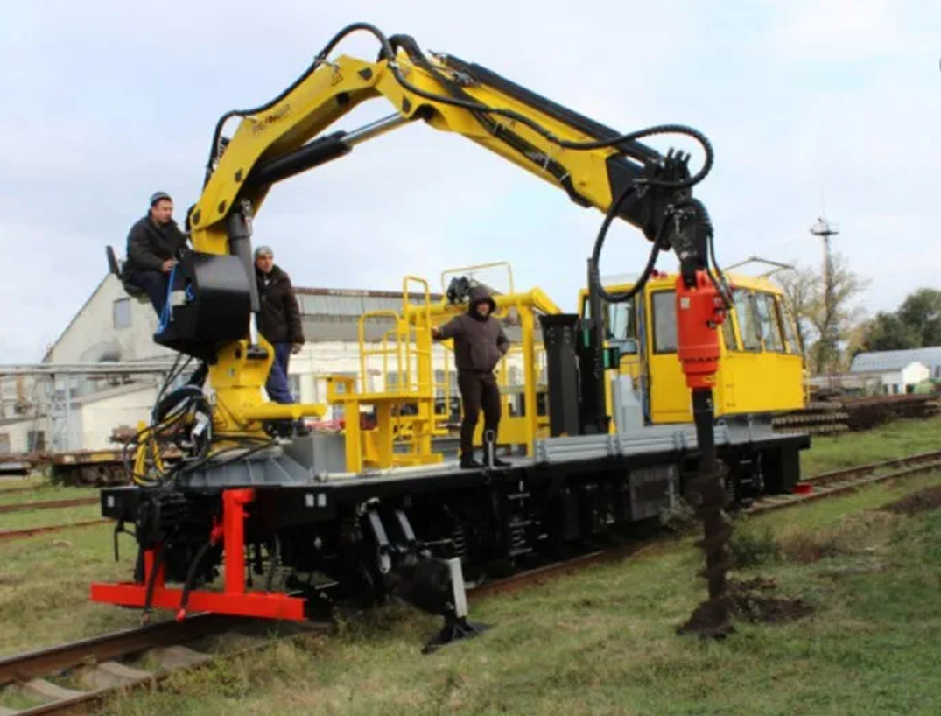
Восстановление устройств пути, СЦБ и связи
Аварийно-восстановительная летучка связи (ремонтная колонна) предназначена для выполнения операций по реконструкции и ремонту воздушных и кабельных линий связи и сигнальных линий автоблокировки, а также для восстановления устройств в случае их разрушения. Бригада пусконаладочных работ выполняет в пределах дистанции монтажные, пусковые и наладочные работы на сложных устройствах автоматики и связи, требующих участия в. регулировке и пуске высококвалифицированных специалистов.

Slide 36
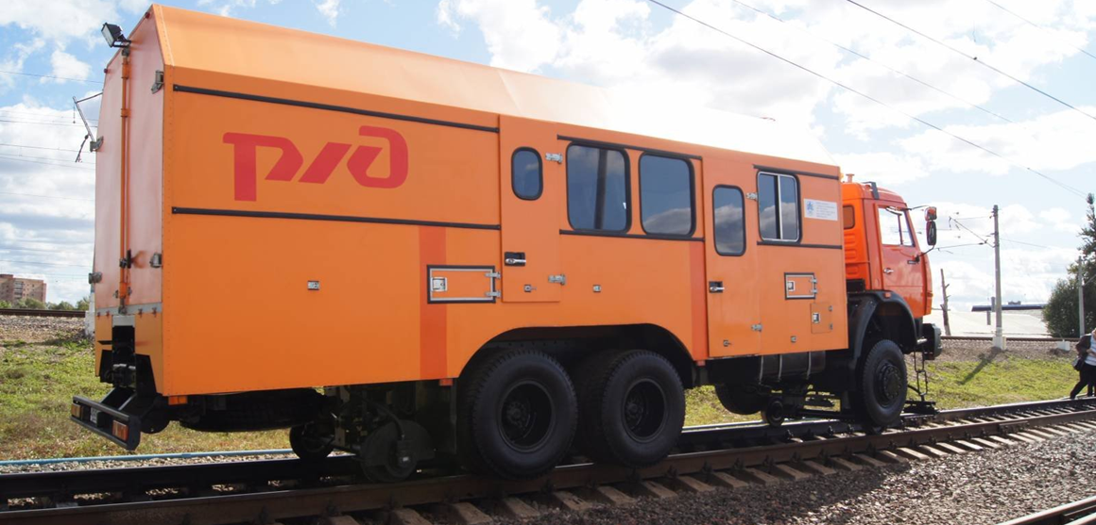
Восстановление устройств пути, СЦБ и связи
Для выполнения аварийно-восстановительных работ в штат летучки связи входят: старший электромеханик, водитель автомашины, электромеханики и электромонтеры.
Бригада укомплектована специализированной автомашиной с радиосвязью, а также необходимым инструментом и другими запасными частями и материалами, в том числе аварийно-восстановительным запасом, необходимыми для устранения отказа. Каждая бригада в своем распоряжении имеет техническую документацию на все виды устройств, имеющихся на участке. На две дежурно-оперативные бригады выделена одна дежурная дрезина, которая во время отсутствия отказов может работать на участках по утвержденному плану.

Slide 37
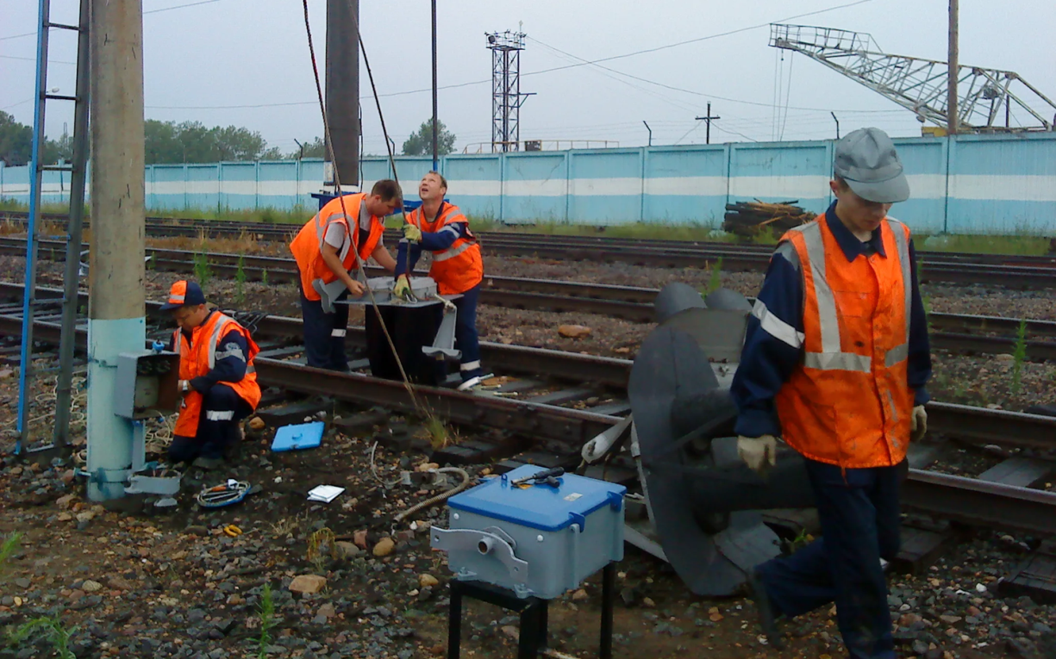
Восстановление устройств пути, СЦБ и связи
Бригада работает по принципу выяснения причины и временного устранения отказа.
При осуществлении восстановительного ремонта устройств выделяют четыре этапа:
1) установление наличия неисправности;
2) выявление характера отказа и отыскание неисправного элемента;
3) устранение неисправности;
4) проверка аппаратуры после ремонта.
Все указанные этапы являются общими для всех способов ремонта независимо от метода отыскания отказа - автоматического или ручного.

Slide 38
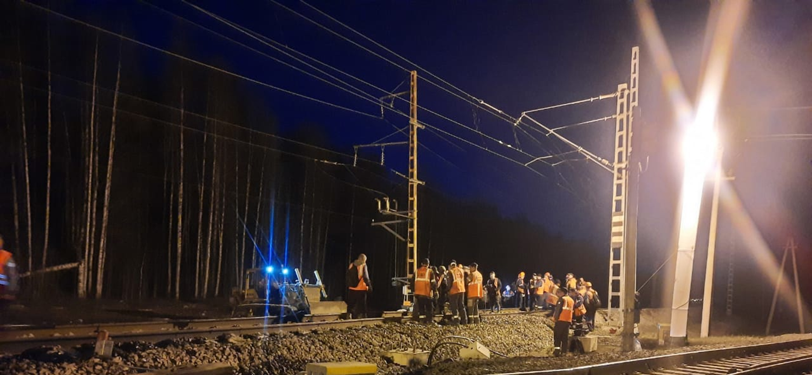
Восстановление устройств пути, СЦБ и связи
Последовательность и расчетные сроки восстановительных работ регламентируются технологической картой, которая разрабатывается в соответствии с алгоритмом устранения аварий для каждой кабельной или воздушной линии с учетом условий прохождения трассы и утверждается руководством.
При утверждении технологических карт необходимо исходить из того, что весь процесс устранения линейного отказа или аварии с устройством временной вставки должен быть минимальным и не превышать 4 часов на линиях с коаксиальным кабелем и 5 часов на линиях с симметричным кабелем.

Slide 39
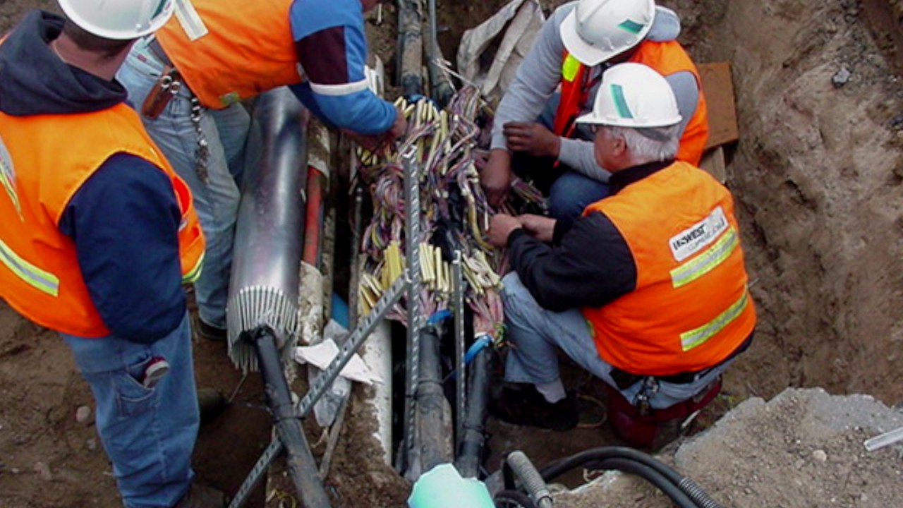
Восстановление устройств пути, СЦБ и связи
Аварийно-восстановительные работы на кабельных линиях связи организуются немедленно и в объемах, обеспечивающих восстановление действия связей в кратчайшие сроки, и проводятся беспрерывно до восстановления временной связи, независимо от времени суток, условий и других факторов.

Slide 40
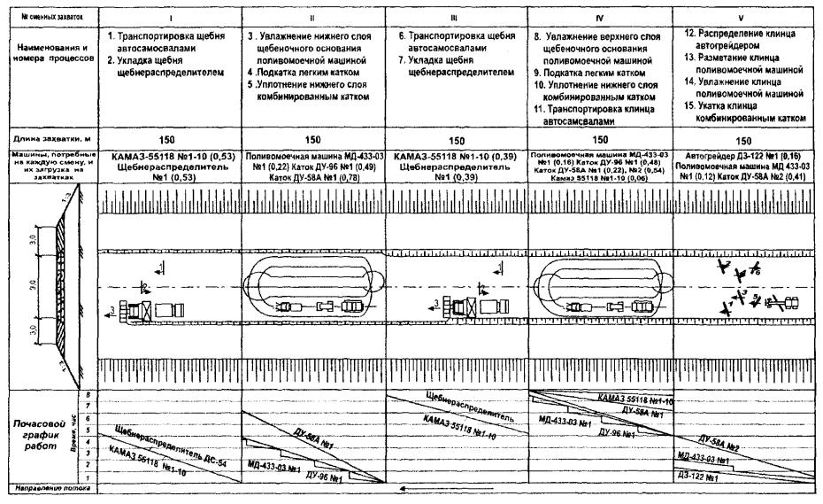
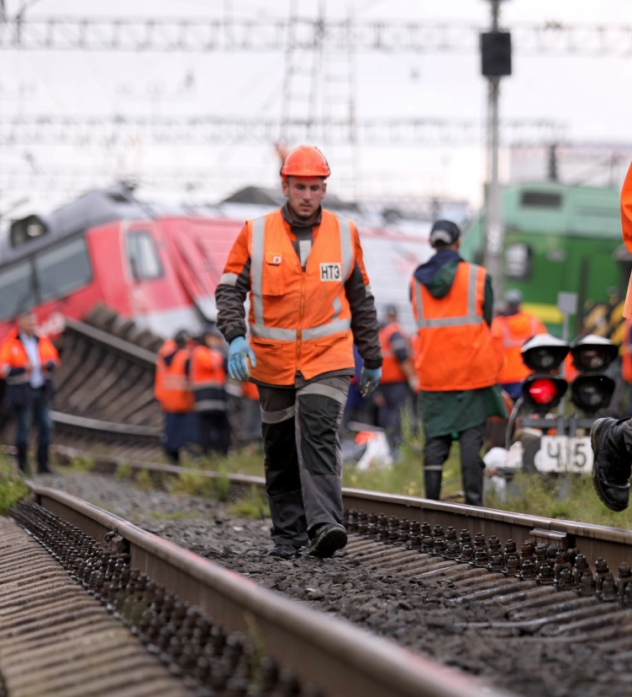
Восстановление устройств пути, СЦБ и связи
При составлении технологических карт на устранение аварий следует исходить из следующих расчетных сроков выполнения основных операций:
а) сбор бригады в рабочее время до 20 мин, вне рабочее - до 40 мин;
б) скорость прибытия бригады к месту аварии в зависимости от состояния дорог:
40-60 км/ч по дорогам с твердым покрытием;
20-40 км/ч по грунтовым дорогам;
10-20 км/ч при отсутствии дорог.

Slide 41
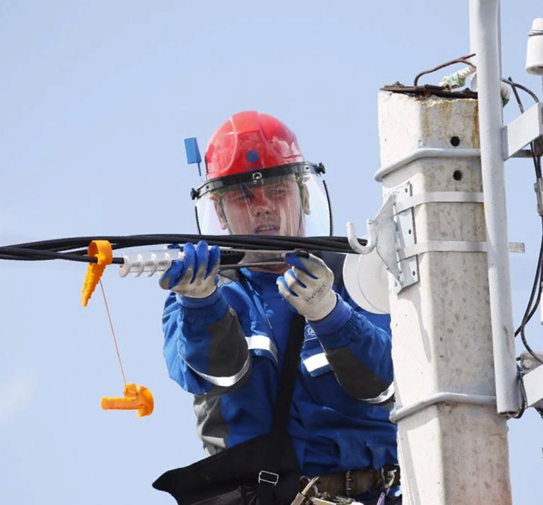
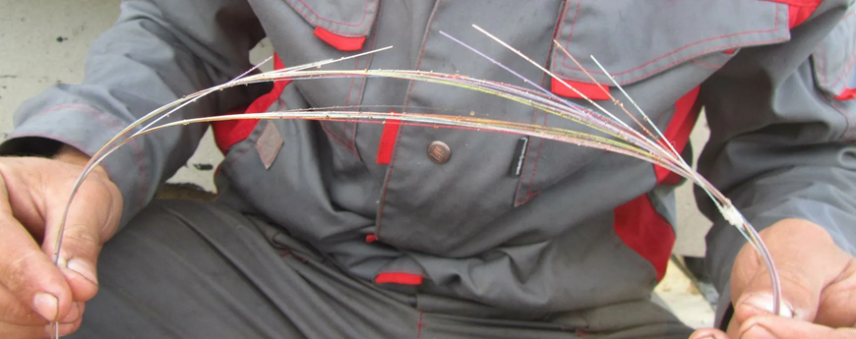
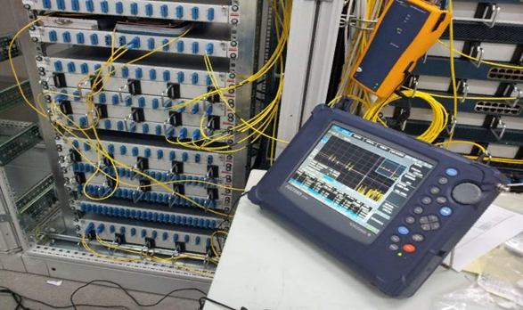
Восстановление устройств пути, СЦБ и связи
При повреждении воздушных и кабельных линий связи их восстановление должно производиться в следующей очередности:
1. каналы и тракты, обеспечивающие действие поездной диспетчерской связи;
2. каналы и тракты систем железнодорожной СЦБ, в том числе электрожезловой системы;
3. каналы и тракты энергодиспетчерской связи, поездной межстанционной связи и телеуправления устройствами электроснабжения;
4. каналы и тракты магистральной связи;
5. остальные каналы связи и СЦБ.

Slide 42
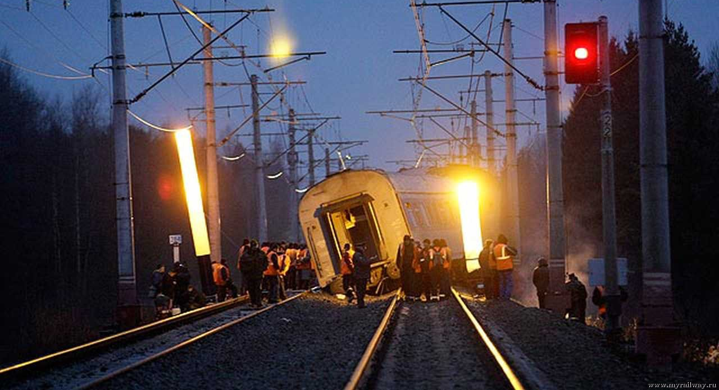
Восстановление устройств пути, СЦБ и связи
При проведении аварийно-восстановительных работ в ночное время место работ должно быть освещено прожектором, рабочие места кабельщиков-спайщиков и измерителей должны освещаться переносными электролампами. Работники, производящие осмотр трассы в районе аварии, снабжаются переносными фонарями.

Slide 43
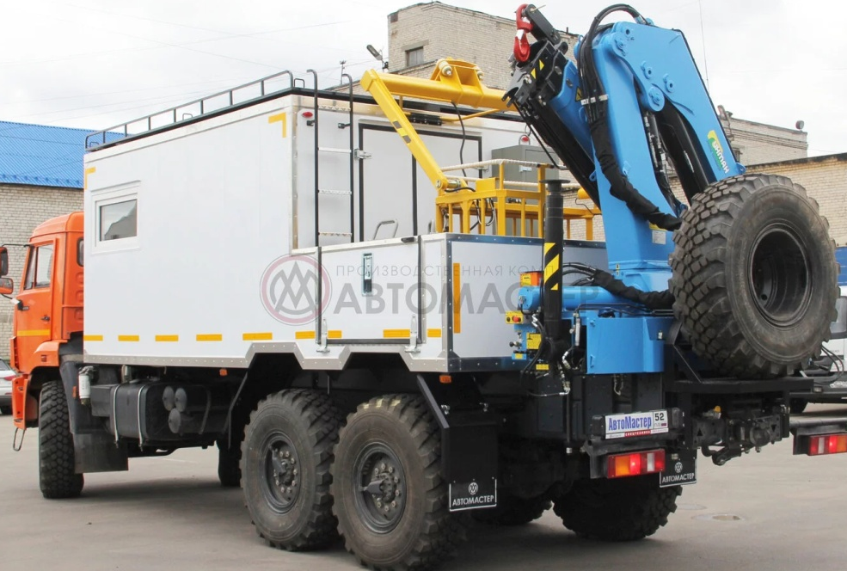
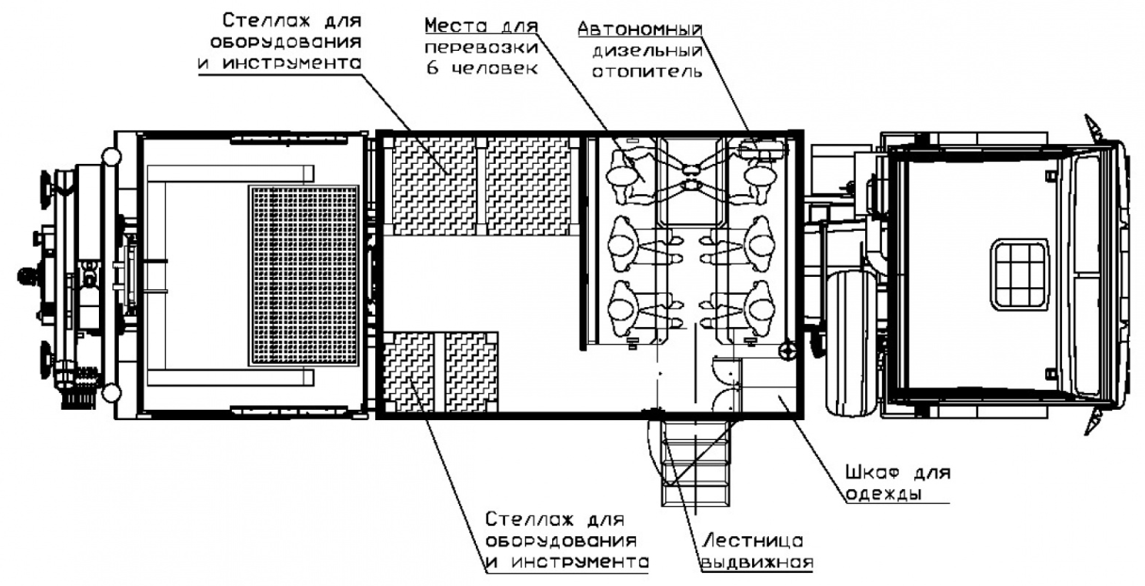
Восстановление устройств пути, СЦБ и связи
Аварийно-восстановительная летучка АВЛ с краном-манипулятором и люлькой на шасси полноприводного автомобиля.
Назначение: для размещения и перевозки оборудования, механизированного инструмента и перевозки рабочих ремонтных бригад при выполнении ими работ по текущему содержанию и различным видам ремонта железнодорожного пути и контактных сетей.
Аварийно-восстановительная летучка АВЛ выполнена на базе полноприводного автомобиля с краном-манипулятором, люлькой, фургоном, оборудованным системами энергоснабжения, освещением и специализированным оборудованием для ремонта ж/д пути и контактной сети.

Slide 44
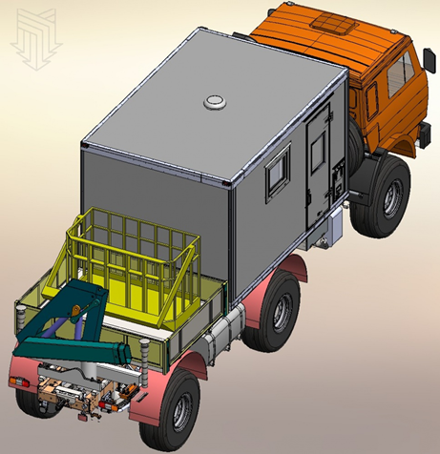
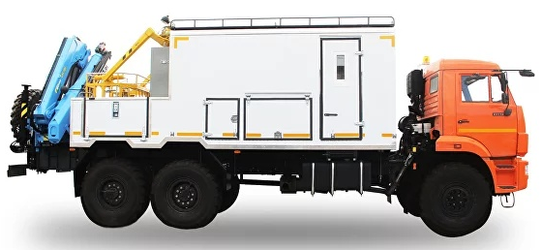
Восстановление устройств пути, СЦБ и связи
Аварийно-восстановительная летучка АВЛ с краном-манипулятором изготовлена повышенной маневренности и проходимости, не зависящей от состояния дорог.
Аварийно-восстановительная летучка АВЛ имеет способность к быстрому перемещению и развертыванию для выполнения работ в ограниченное время независимо от условий местности, времени года, погоды и времени суток.

Slide 45
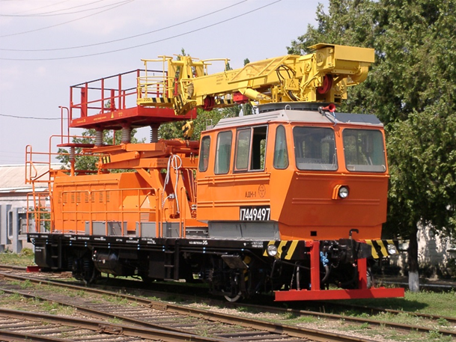


Восстановление устройств пути, СЦБ и связи
СПС - специальный железнодорожный подвижной состав;
ССПС - специальный самоходный подвижной состав;
СНПС - специальный несамоходный подвижной состав;
Специальный самоходный подвижной состав (ССПС) автомотрисы, мотовозы, дрезины и прочие самоходные машины предназначены для обслуживания устройств и оборудования железных дорог: пути, контактной сети и устройств энергоснабжения, устройств связи, централизации и блокировки.

Slide 46



Восстановление устройств пути, СЦБ и связи
ССПС - мотовозы, дрезины, специальные автомотрисы для перевозки необходимых для производства работ материалов или доставки работников к месту работы, железнодорожно-строительные машины, имеющие автономный двигатель с тяговым приводом в транспортном режиме.

Slide 47

Восстановление устройств пути, СЦБ и связи
Для управления ССПС назначается бригада - машинист и помощник машиниста или водитель и помощник водителя дрезины. Состав бригады ССПС устанавливается в зависимости от его типа и назначения при условии выделения работников для управления данным специальным самоходным подвижным составом и его обслуживания в транспортном режиме.

Slide 48




Восстановление устройств пути, СЦБ и связи
.

Slide 49

Восстановление устройств пути, СЦБ и связи
Дуоматик - передвижной комплекс применяется в текущем техобслуживании железнодорожных путей, ремонтных работах, строительных работах и восстановлению повреждённого полотна, в частности с помощью этой машины можно выполнить подбивку пути.

Slide 50
Опережающее задание по следующей теме:
Техническая эксплуатация технологической электросвязи железнодорожного транспорта
ПТЭ Раздел VII Устройства технологической ж.-д. электросвязи
Требования ПТЭ к технологической электросвязи.
Порядок пользования поездной диспетчерской и поездной межстанционной технологической электросвязью.
Поездная и станционная радиосвязь, оборудование ее системой автоматизированной регистрации переговоров;
Устройства двусторонней парковой связи.
Ремонтно-оперативная связь.
Габариты подвески проводов воздушных линий СЦБ и связи, способы защиты линий, очередность восстановления линий при повреждении.
Актуализация домашнего задания:
ПТЭ Раздел III Организация эксплуатации технологических систем, п. 39-40
Проработка конспекта занятия и специальной технической литературы.
Подготовить реферат по теме:
- Восстановительные и пожарные поезда.

